Slide 1

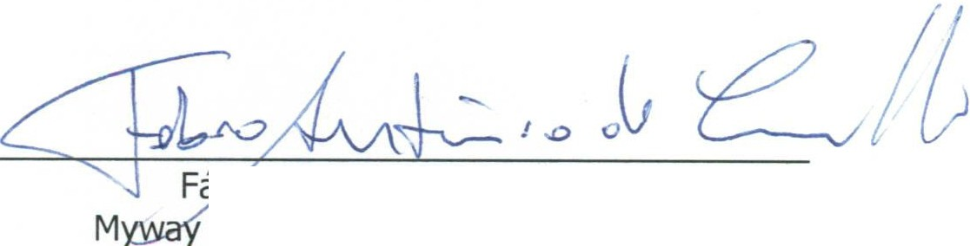
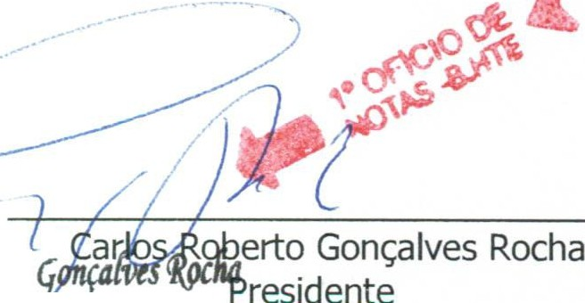
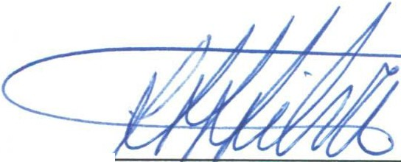

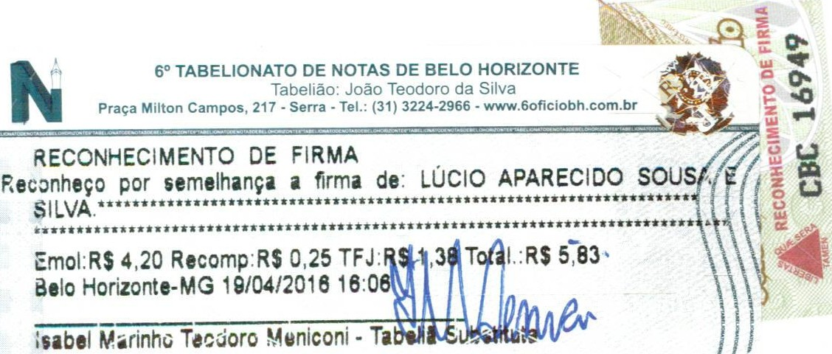
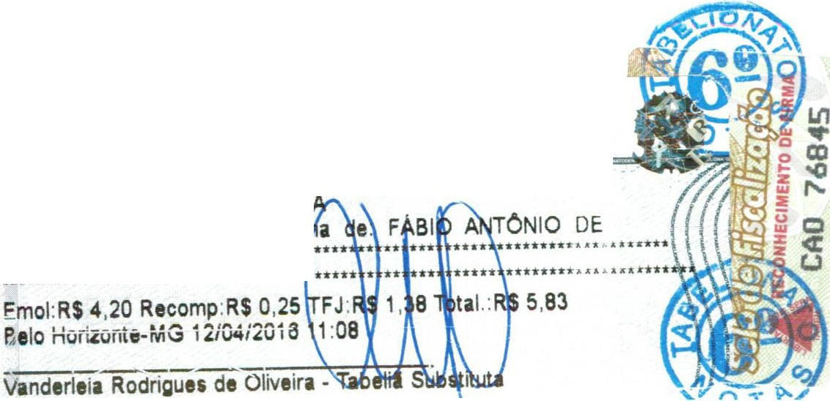
TERMO ADITIVO Nº 01
O Mackenzie Esporte Clube, localizado na Rua Benvinda de Carvalho, s.n., bairro Santo Antônio,na cidade de Belo Horizonte/MG, inscrito no CNPJ 17.499.252/0001- 00, representado pelo Sr. Carlos Roberto Gonçalves Rocha, Diretor Presidente da entidade, inscrito no CPF 738.282.626-00 e pelo Sr. Lucio Aparecido Souza e Silva, Vice-Presidente da entidade, inscrito no CPF 499.226.026-87, neste ato denominado CONTRATANTE, · e de outro lado a Myway Viagens e Turismo LTDA - ME, com sede na Rua Tomé de Souza n°1399, Bairro Funcionários, município de Belo Horizonte/MG, inscrita no CNPJ sob o n° 09.507.214/0001-23, representada
pelo Sr. Fábio Antônio de Carvalho, proprietário, inscrito no CPF 583.614.806-68, neste ato denominado CONTRATADO, ajustam e acordam entre si o presente TERMO ADITIVO Nº 01 ao contrato em anexo, mediante as cláusulas e condições seguintes:
CLÁUSULA PRIMEIRA - VIGÊNCIA
Fica prorrogado o contrato, vigorando por mais 7 (sete) meses, a contar da data de assinatura por ambas as partes, podendo ser prorrogados nos termos da Lei n° 8.666/93 e alterações posteriores.
CLÁUSULA SEGUN DA - Permanecem em vigor as demais cláusulas do Contrato de Prestação de Serviços, não alteradas no presente instrumento jurídico.
E por estarem justos e acordados, as partes firmam o presente instrumento em 02 (duas) vias de igual teor e forma, para um só efeito legal.
Belo Horizonte, 14 de março de 2016.
F ' o Antônio de Carvalho Viagens e Turismo LTDA - ME
/,,..--- /
_{Jf/}r_{c}esidente
Testemunhas:
Luci6 Aparecido Sousa e Silva
Vice-Presidente
Mackenzie Esporte Clube
Nome: CPF:
Nome: CPF:
N
6º TABELIONATO DE NOTAS DE BELO HORIZONTE
Tabelião: João Teodoro da Silva
Praça Milton Campos, 217 - Serra - Tel.: (31) 3224-2966 - www.6oflciobh .c:om.br
RECONHEC IMENTO DE FIRM
Reconheço por semelhança a fir a e F BI CARVALHO .**"******º*º*"*** ••••
................................. ..... •... .. .** **

Slide 2
1• OFÍCIO D NOTAS· BELO HO'llZOtHE (MG) • Tahallão:JOÃO MAURÍCIO
P.ua Go!:lS 187 Ce1trc • Telefone: 3 \ 3222-0584 • CEP 301
NO FERRAZ
ROCHA . .
: • j • •
··. · ·

